Slide 1

Реферат по информатике на тему: «Использование современных IT-технологий в российских авиакомпаниях»
Работу выполнил:
Пинаев Владимир (ИВТ-12)
25.10.2023

Slide 2
Содержание
Введение
Разработка КСРП
Бортовая система TCAS
Внедрение документооборотных систем
Интеллектуальные системы обслуживания самолетов
Заключение

Slide 3
Введение
Роль информационных технологий огромна в жизни каждого из нас, создание глобальной сети "Интернет" и его влияние на общение и доступ к информации, появление дистанционного обучения и возможности для людей с ограниченными возможностями, программы в экономике, бухгалтерии и проектировании, навигационные системы и их помощь в ориентировании, появление новейших медицинских аппаратов и их вклад в повышение уровня медицины и снижение смертности.

Slide 4
Разработка КСРП
01
Сопряжение современных источников информации
02
Информационно-техническое взаимодействие с командными пунктами
03
Совместная обработка информации
04
Повышение уровня автоматизации процессов
05
Использование протокола ASTERIX

Slide 5
Бортовая система предупреждения (TCAS)
Присвоение кода и отображение самолета
Концепция TCAS
Информация о высоте полета
Избирательный отклик транспондера, дополнительная информация

Slide 6
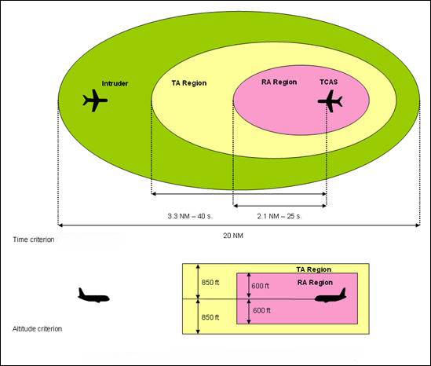
Бортовая система предупреждения (TCAS)

Slide 7
Внедрение электронных документооборотных систем
Разработать алгоритм безбумажного выпука
Разработать иерархическую модель размещения среде Teamcenter Engineering
Задачи
Разработать типовые сценарии работы
Разработать технологию выпуска КТД

Slide 8
Интеллектуальные системы обслуживания самолетов
Автоматизирует широкий круг рутинных задач с целью снижения утомляемости экипажа
Плюсы
Повышение безопасности и эффективности полета
AI
Высокая степень неопределенности и требования к безопасности
Минусы
Необходимы обширные испытания и сертификация
Нет экономической обоснованности

Slide 9
Интеллектуальные системы обслуживания самолетов
Этап | Особенности разработки | Использование в авиационных системах
1940-е гг. | Отсутствие вычислителей на борту самолета | Применялись разрозненные измерительные и исполнительные устройства, не имевшие информационных связей друг с другом. Информация, получаемая от датчиков и систем, обрабатывалась экипажем вручную
1950-й г. | Появление на борту самолета независимых систем на базе аналоговых вычислителей. Эпоха зарождения ПК | Возможности вычислителей ограничены; программно-алгоритмические вычисления простейшие; интеграция систем в составе комплекса бортового оборудования отсутствует; по сравнению с предыдущим этапом технологическая база несколько углублена и расширена
1960– 1970-е гг. | Имитация мозга в вычислительных машинах | Созданы бортовые цифровые вычислительные системы, позволившие решить задачу информационной интеграции бортового оборудования. Сформирован пилотажно-навигационный комплекс на основе единых алгоритмов обработки информации
1980– 1990-е гг. | Программа моделирования процесса мышления | Структурированы бортовые алгоритмы по функциональной принадлежности, приоритетности, составу данных. В комплекс оборудования включены мощные бортовые цифровые вычислительные машины. Началось использование жидкокристаллических функциональных индикаторов
Настоящее время | Эвристическое программирование | Появились бортовые информационно-управляющие системы, отвечающие за сбор и обработку информации от бортовых систем, в результате чего экипаж имеет интеллектуальную поддержку в виде пилотажных и навигационных данных, данных о воздушной обстановке
Этап | Особенности разработки | Использование в авиационных системах
1940-е гг. | Отсутствие вычислителей на борту самолета | Информация, получаемая от датчиков и систем, обрабатывалась экипажем вручную
1950-й г. | Независимых системы на базе аналоговых вычислителей | Технологическая база несколько углублена и расширена
1960– 1970-е гг. | Имитация мозга в вычислительных машинах | Созданы цифровые вычислительные системы, позволившие решить задачу информационной интеграции бортового оборудования
1980– 1990-е гг | Программа моделирования процесса мышления | В комплекс оборудования включены мощные бортовые цифровые вычислительные машины
Настоящее время | Эвристическое программирование | Появились управляющие системы, отвечающие за сбор и обработку информации. Экипаж имеет интеллектуальную поддержку

Slide 10
Заключение
T-технологии в российских авиациях претерпевают постоянные изменения и развитие, способствуя значительному прогрессу в области управления полетом, безопасности, обслуживания самолетов и удобств пассажиров. Внедрение новых систем и технологий, таких как автоматизированные системы управления полетом, системы оповещения о приближающемся потенциальном столкновении (TCAS), электронные документооборотные системы, беспаперная кабина пилота, интеллектуальные системы обслуживания самолетов и системы автоматического распознавания лиц, позволяют совершенствованию авиационной отрасли

Slide 11
Спасибо за внимание!

